Slide 1

Estruturas de repetição
Laços Aninhados
Laura Machado Isolani
Leonardo dos Santos Zavadzki
Samuel Canuto Sales de Oliveira
Victor Henrique Custodio Wosniak
Vinicius José Noveli

Slide 2
Laços de Repetição:
Artifícios utilizados para repetir um bloco de comandos, até que uma determinada condição seja satisfeita.
Podem ser divididos em dois tipos:
-Laços determinados
-Laços Indeterminados

Slide 3
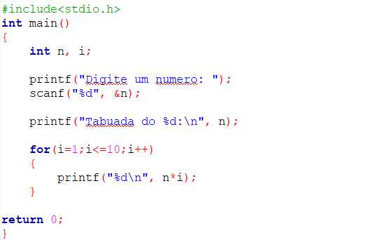
Laços Determinados:
Quando o número de repetições do bloco de comandos é conhecida e é utilizada como condição de parada.
EX:

Slide 4
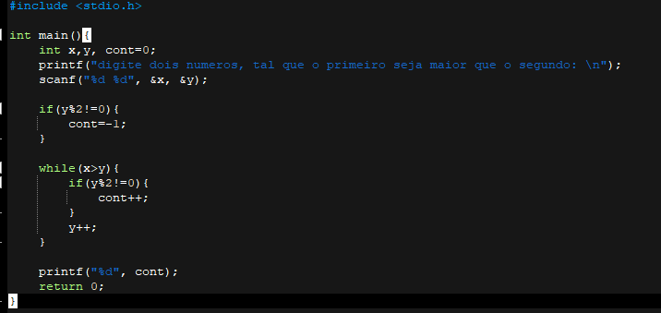
Laços Indeterminados:
Quando o número de repetições do bloco de comandos é desconhecida e é utilizado outro parâmetro como condição de parada
EX:

Slide 5
Laços Aninhados:
São laços dentro de laços- seguem o fluxo normal das estruturas de repetição!
O(s) laço(s) mais interno se repitirá até que sua respectiva condição seja satisfeita, e assim o laço externo se inicia novamente.
EXEMPLOS:

Slide 6
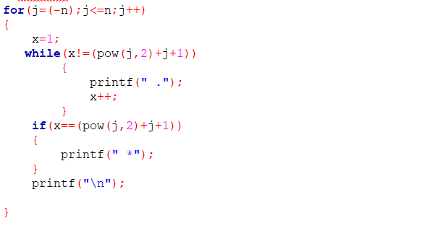
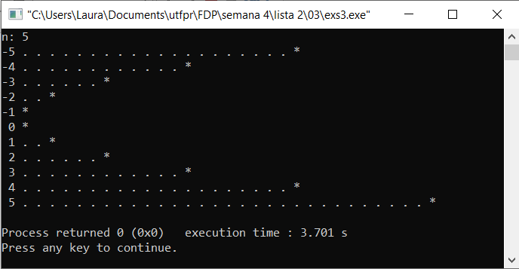
While dentro de for
EX:

Slide 7
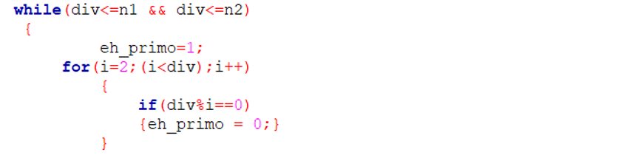
For dentro de while
EX:

Slide 8
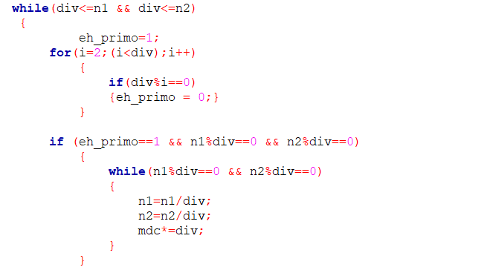
While dentro de while
EX:

Slide 9
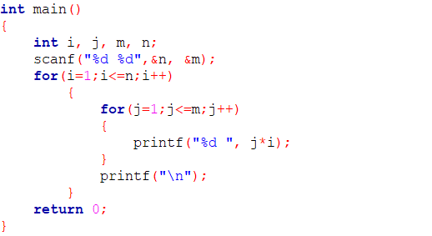
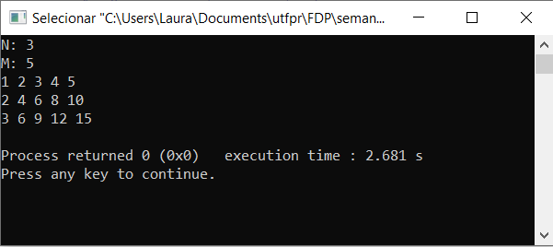
For dentro de for
EX:

Slide 10


Controle de Laços
Break:
Utilizado para encerrar o bloco de comandos, “ignorando” o restante dos commandos do bloco.
Continue:
Utilizado para interromper um único ciclo e não todo o laço. Iniciando imediatamente a próxima iteração.

